Slide 1
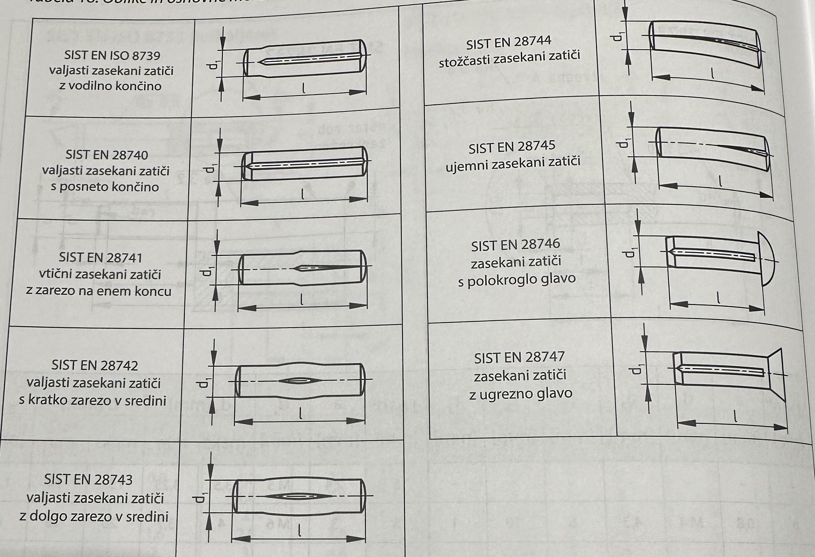
Vrste zatičev
ZASEKANI ZATIČI imajo po dolžini in obodu pod kotom 120° vtisnjene zareze, ki povečujejo njihov premer, ki je večji od imenskega premera in tudi od premera izvrtine. Pri montaži, ko zatič zabijemo, se grebeni zarez elastično deformirajo, pritiskajo na stene luknje in tako zagotavljajo trdno zvezo.

Slide 2
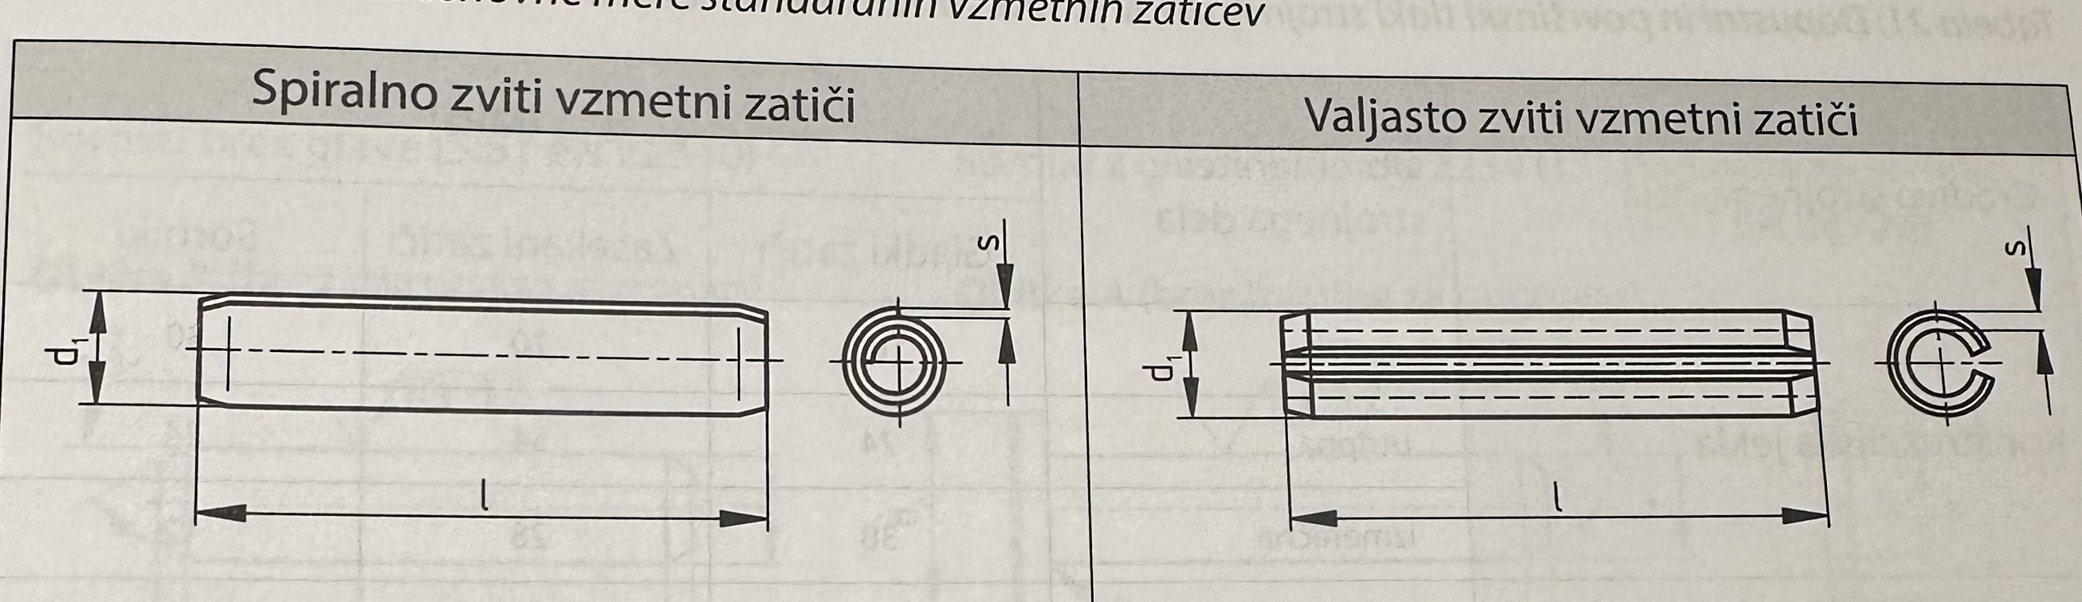
PROŽNI ALI VZMETNI ZATIČI imajo obliko po dolžini prerezane cevi. Ne potrebujejo točno povrtanih lukenj in prenaša sunkovite obremenitve. Izdelan mora biti iz kaljenega vzmetnega jekla. Premer prožnega zatiča je nekaj večji od izvrtine v strojnem delu. Ko ga zabijemo, pritiska po celem obodu na steno valjeve odprtine.

Slide 3
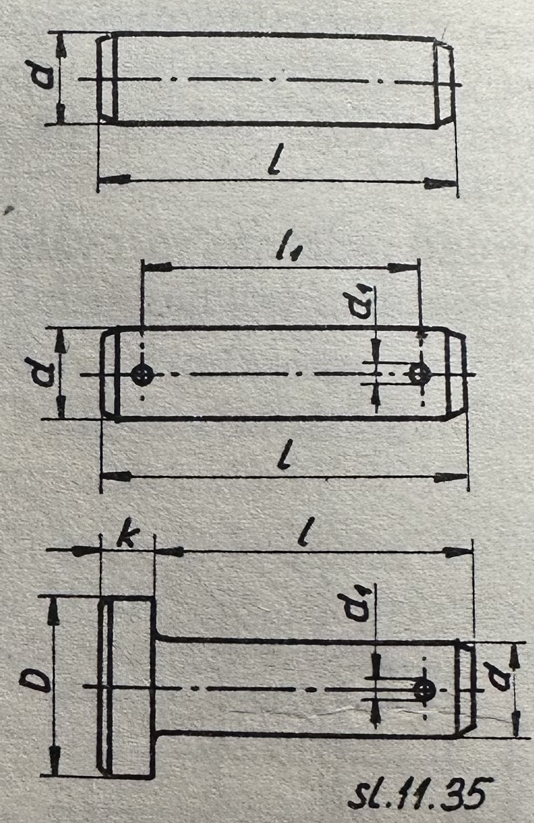
SORNIKI
Sorniki so strojni elementi, ki jih uporabljamo za gibljive razstavljive zveze. Po navadi je en del gibljiv okrog sornika, drugi pa miruje, lahko pa sta gibljiva tudi oba dela. Premer sornika je običajno izdelan s toleranco h11, premer luknje pa izdelamo s toleranco D9, D11, C11 ali A11 glede na zahtevani ohlap.
Sornike za splošno rabo izdelujemo iz jekel za avtomate, za večje obremenitve pa tudi iz jekel za poboljšanje in jekel za centimentiranje in kaljenje. Večina sornikov je standardiziranih, zato zanje ne rišemo delavniških risb, na kosovnicah sestavnih risb pa jih označimo, kot določa standard; navedemo standard, obliko, imenski premer d, dolžino l in gradivo sornika; npr. sornik SIST EN 22340-B-12x60-S275.

Slide 4
Vrste sornikov
V praksi največkrat uporabljamo sornike brez glave, sornike z glavo in sornike z glavo in navojnim čepom.
Sorniki brez glave so izdelani v dveh oblikah: obliki A, ki nima izvrtine za razcepko, in obliki B, ki ima izvrtino za razcepko.
Sorniki z glavo so izdelani v obliki A, ki nima izvrtine za razcepko, in obliki B, ki ima izvrtino za razcepko.

Slide 5
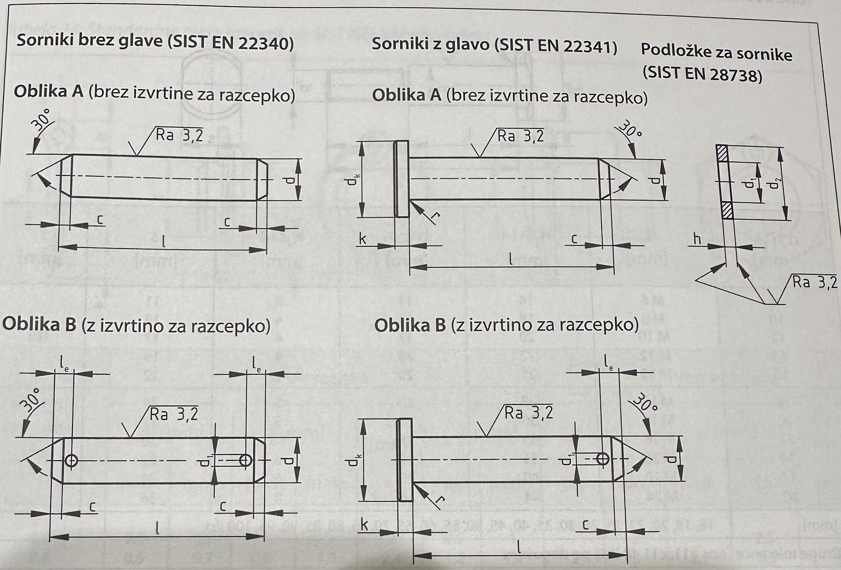

Slide 6
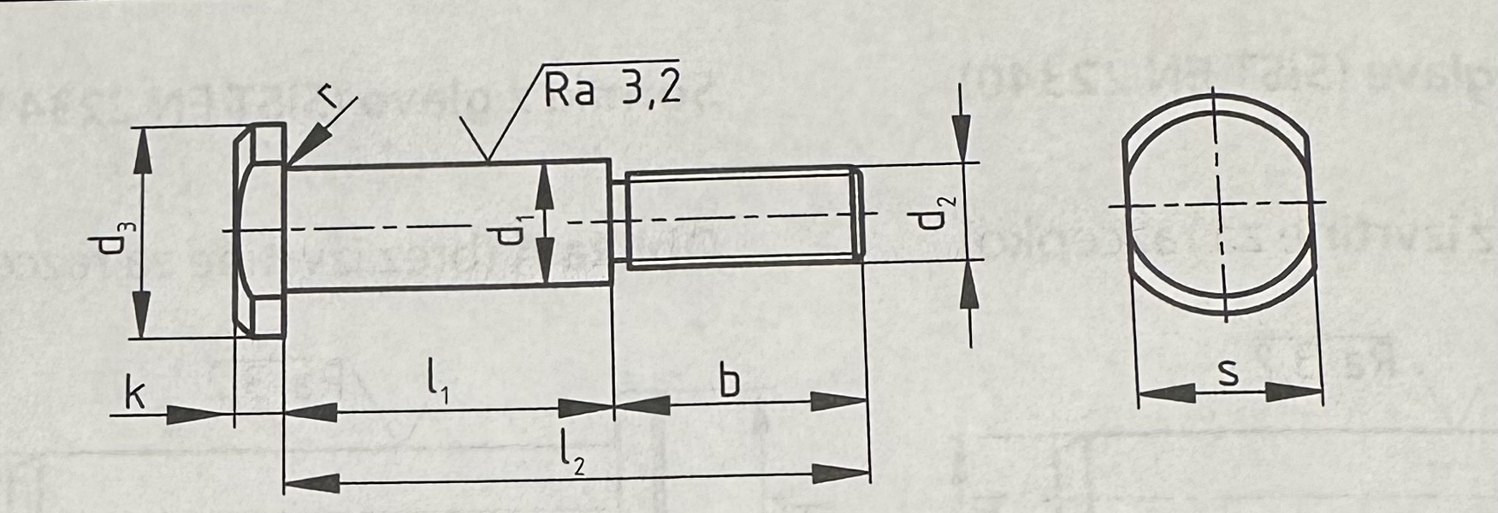

Sorniki z glavo in navojnim čepom se uporabljajo predvsem v primerih, ko je treba nastaviti zračnost med deloma, ki ju sornik veže, npr. osi tekalnih koles. V standardni oznaki sornika z glavo in navojnim čepom navedemo standard, imenski premer $d_{1}$, s toleranco, dolžini $l_{1}$, in $l_{2}$ter gradivo sornika; npr. sornik DIN 1445 -14h11x45x65 – E335.

Slide 7
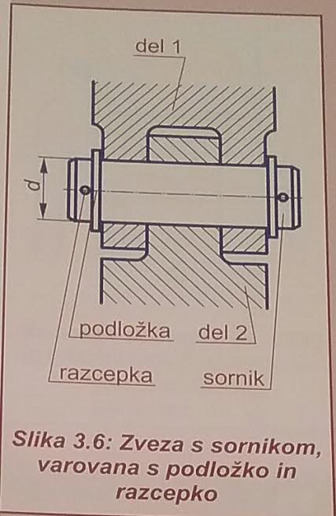
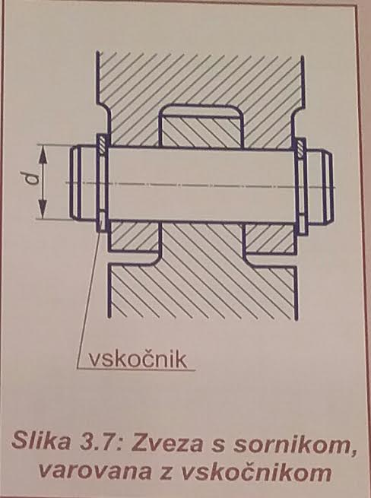
Varovanje sornikov
Pri dinamičnih obremenitvah sornike v zvezah zavarujemo pred izpadanjem. Varovanje izvedemo s podložkami in razcepkami, ali z vskočniki. Sorniki z glavami so na eni strani že varovani in jih varujemo z razcepko in podložko ali vskočnikom samo na strani brez glave.

Slide 8
Razcepka je varovalni element, izdelan iz žice iz mehkega konstrukcijskega jekla. Uporabljamo jih kot varovala proti izpadu sornika in proti odvijanju matice pri vijačnih zvezah. Razcepko vstavimo v izvrtino sornika in zavihamo njena kraka navzven. Pri demontaži kraka poravnamo in razcepko izvlečemo. Praviloma razcepke niso za večkratno uporabo. So standardizirane s standardom SIST ISO 1234.
Vskočniki so strojni elementi za varovanje lege. Z njimi preprečujemo osne pomike osi ali gredi oz. delov, ki ležijo na osi ali gredi ali so vstavljeni v ohišje. Glede na obliko in namen uporabe ločimo zunanje in notranje vskočnike.

Slide 9
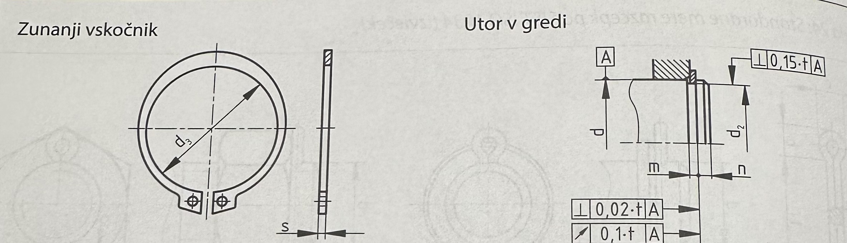
Zunanji vskočniki so standardizirani s standardom DIN 471.

Slide 10
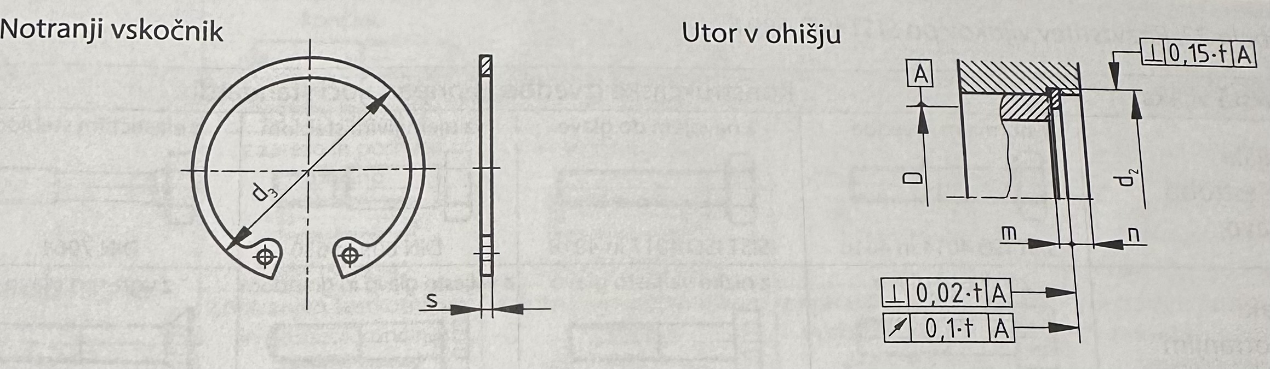
Notranji vskočniki so standardizirani s standardom DIN 472.

